Slide 7
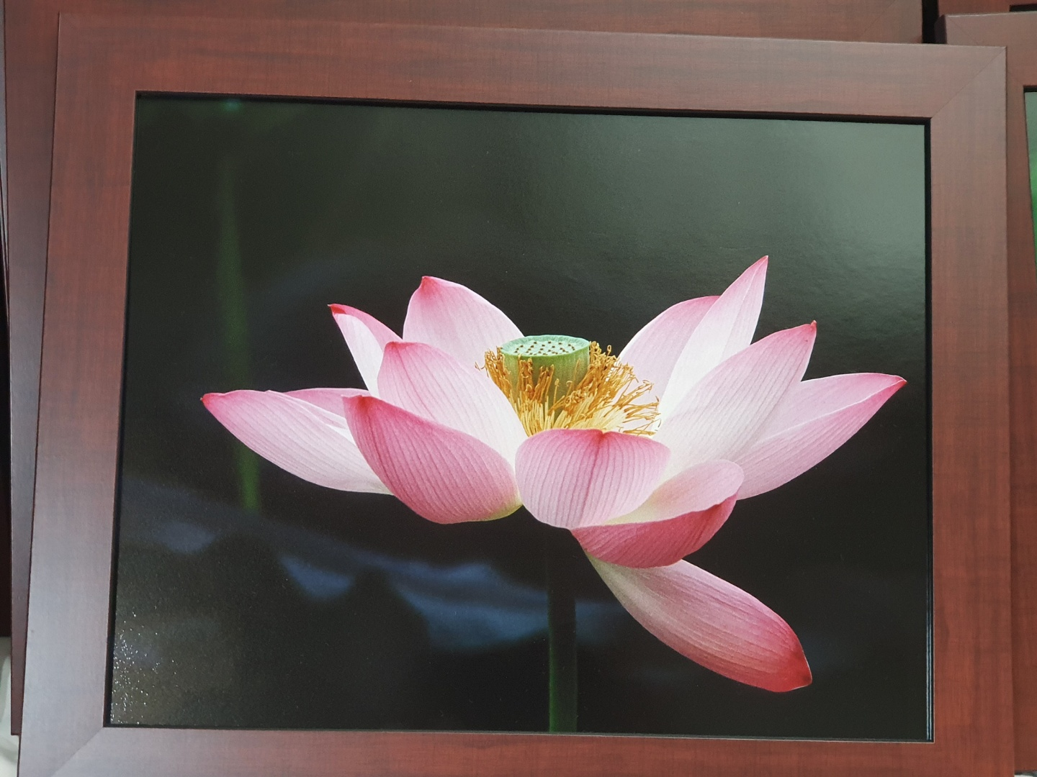
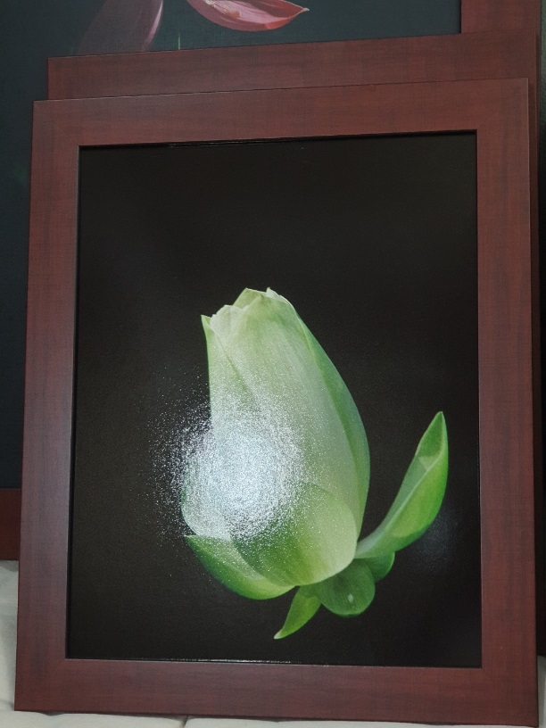
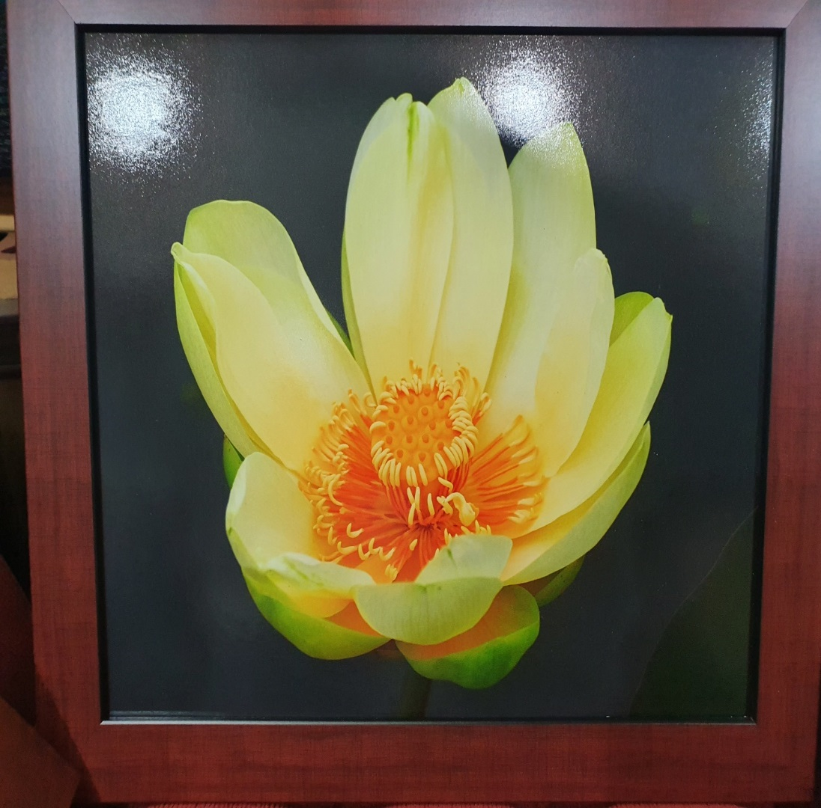
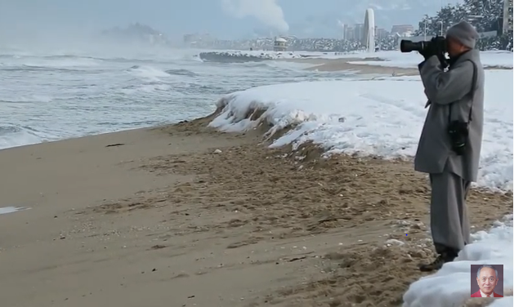
비구 정도스님의 연꽃 사진전
비구 정도(正道) 스님의 연꽃
사진전
일시: 2022. 9. 29~ 2022. 10. 2
장소: 2022년 불교박람회 A관 032호/법련스님과 함께 하는 차(茶)와 명상선

